Slide 1
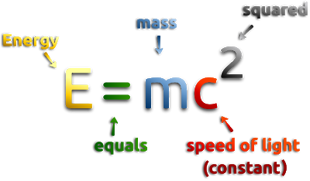
স্বাগতম
আপেক্ষিকতা তত্ত্ব

Slide 2

অদ্বৈত্য কুমার উপাধ্যক্ষ
বিরামপুর সরকারি কলেজ বিরামপুর,দিনাজপুর

Slide 3
শিখন ফলঃ
১.প্রসঙ্গ কাঠামো
২.মাইকেলসন-মর্লি পরীক্ষা
৩.সময়,দৈর্ঘ্য,ভরের আপেক্ষিকতা
৪.আইনস্টাইনের ভর-শক্তি সমীকরণ
৫.মৌলিক বল সমূহ
৬.কালো বস্তুর বিকিরণ
৭.দ্য ব্রগলি সমীকরণ
৮.কম্পটন ক্রিয়া
৯.হাইজেন বার্গের অনিশ্চয়তা নীতি

Slide 4
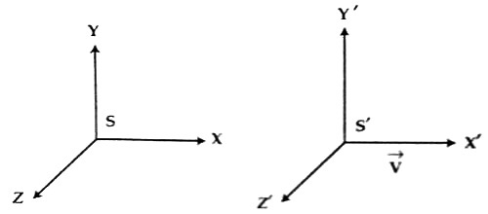
প্রসঙ্গ কাঠামো

Slide 5
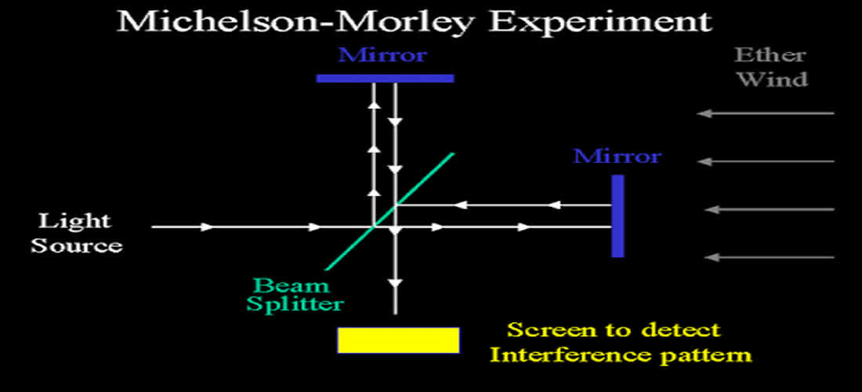

Slide 6
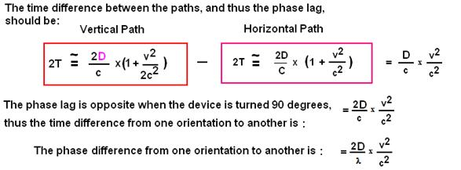
মাইকেলসন-মর্লির সমীকরণঃ

Slide 7
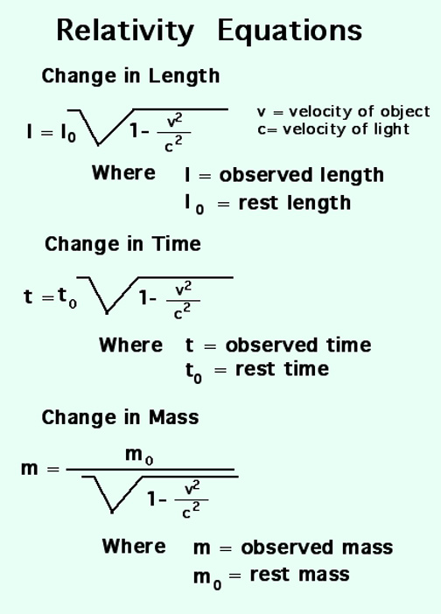

Slide 8
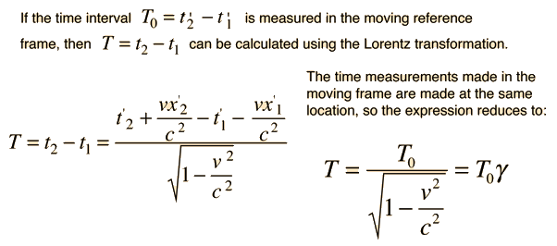
সময়ের আপেক্ষিকতাঃকাল
দীর্ঘায়ন বা সময় সম্প্রসারণ

Slide 9
সময়ের আপেক্ষিকতা বা কাল দীর্ঘায়নঃ
কোনো পর্যবেক্ষকের সাপেক্ষে গতিশীল অবস্থায় সংঘটিত দুটি ঘটনার মধ্যবর্তী কাল ব্যাবধান ঐপর্যবেক্ষকের সাপেক্ষ নিশ্চল অবস্থায় সংঘটিত ঐএকই ঘটনাদ্বয়ের মধ্যবর্তী কাল ব্যবধানের চেয়ে বেশী হয়,এই প্রভাবকে কাল দীর্ঘায়ন বলে।

Slide 10
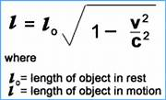
দৈর্ঘের আপেক্ষিকতাঃদৈর্ঘ্য সংকোচন

Slide 11
দৈর্ঘ্যের আপেক্ষিকতা বা দৈর্ঘ্য সংকোচনঃ
কোনো পর্যবেক্ষকের সাপেক্ষে গতিশীল বস্তুর দৈর্ঘ্য ঐপর্যবেক্ষকের সাপেক্ষে নিশ্চল অবস্থায় ঐ একই বস্তুর দৈর্ঘ্যের চেয়ে ছোট হয়,এই প্রভাবকে দৈর্ঘ্য সংকোচন বলে।

Slide 12
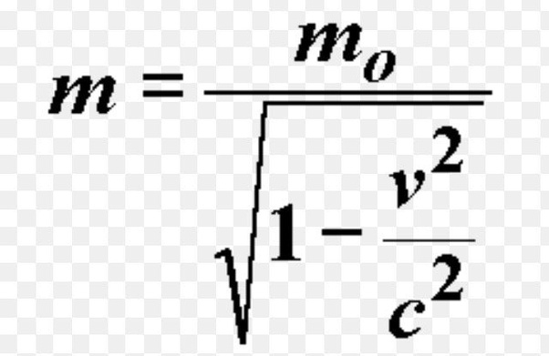
ভরের আপেক্ষিকতাঃ
ভরবৃদ্ধি

Slide 13
ভরের আপেক্ষিকতা বা ভরবৃদ্ধিঃ
বস্তুর চলমান বা গতিশীল ভর ও নিশ্চল ভর সমান নয়। বস্তুর বেগ বৃদ্ধির সাথে সাথে এর ভর বৃদ্ধি পায়।

Slide 14
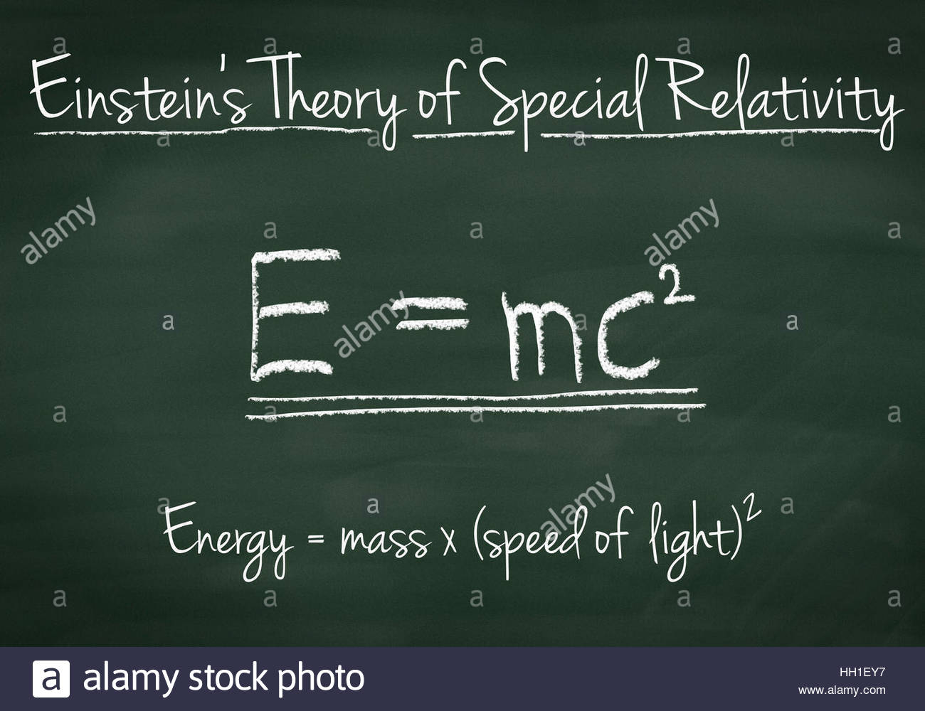

Slide 15
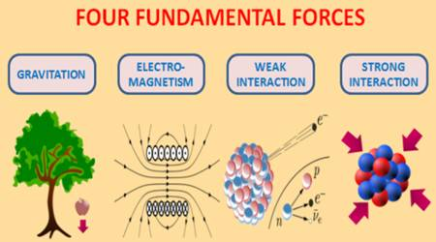
মৌলিক বল

Slide 16
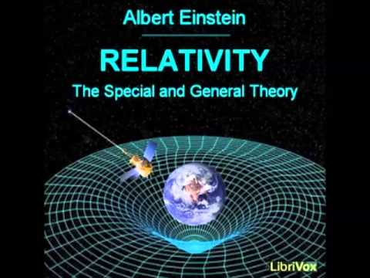
মহাকাশ ভ্রমণে আপেক্ষিকতা তত্ত্বের ব্যবহার

Slide 17
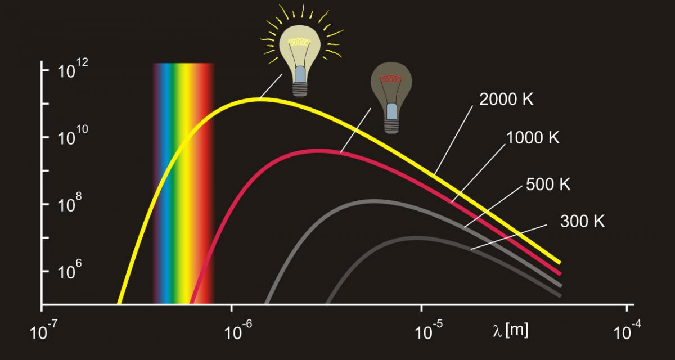
কালো বস্তুর বিকিরণঃপ্ল্যাঙ্কের ব্যাখ্যা

Slide 18
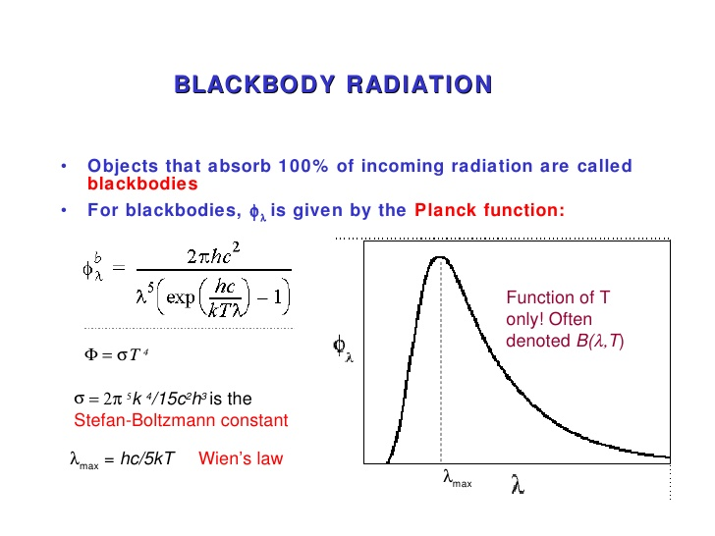

Slide 19
দ্য ব্রগলি তরঙ্গঃ
১৯২৪ খ্রিস্টাব্দে দ্য ব্রগলি আবিস্কার করেন যে,কোনো গতিশীল কণার সাথে একটা তরঙ্গ সংশ্লিষ্ট থাকে।এই তরঙ্গকে বলা হয় দ্য ব্রগলি তরঙ্গ।

Slide 20
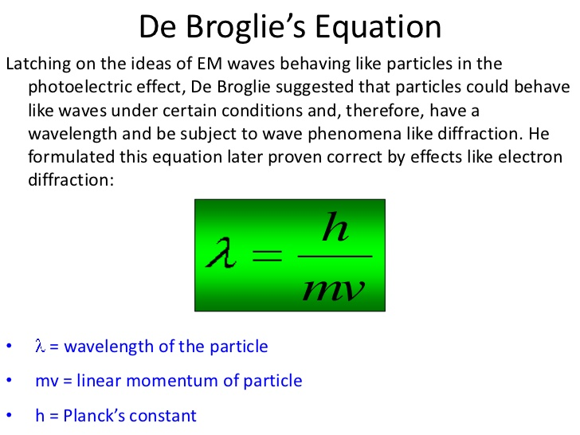

Slide 21
কম্পটন ক্রিয়াঃএকবর্ণী এক্স-রে হালকা মৌল যেমন কার্বন দ্বারা বিক্ষিপ্ত হলে,বিক্ষিপ্ত তরঙ্গদৈর্ঘ্য আপতিত তরঙ্গদৈর্ঘ্যের চেয়ে কিছুটা বেশী হয়।এ ঘটনাকে কম্পটন ক্রিয়া বলে।

Slide 22
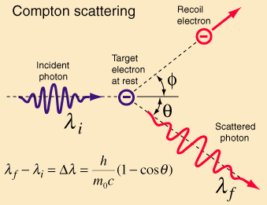
কম্পটন ক্রিয়া বা কম্পটনের প্রভাব

Slide 23
হাইজেন বার্গের অনিশ্চয়তা নীতিঃকোনো কণার অবস্থান এবং ভরবেগ নির্ভুলভাবে যুগপৎ পরিমাপ করা যায় না।একমাত্র নিন্মোক্ত সর্ম্পক দ্বারা সীমাবদ্ধ নির্ভুলতাসহ এ রাশিগুলোর মান নির্ণয় করা যেতে পারে।

Slide 24
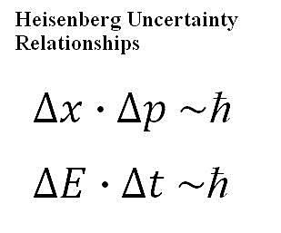
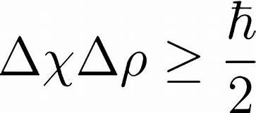
হাইজেনবার্গের অনিশ্চয়তা নীতিঃ

Slide 25
মূল্যায়ণঃ
১.আপেক্ষিকতা তত্ত্ব বলতে কি বোঝ
২.আপেক্ষিকতা তত্ত্বের সাহায্যে ভর-শক্তির সর্ম্পক নির্ণয় কর।
৩.আপেক্ষিকতা তত্ত্বের স্বীকার্য দুটি লিখ।
৪.কালো বস্তুর বিকিরণ বলতে কি বোঝ
৫.পদার্থের দ্বৈত প্রকৃতি আলোচনা কর

Slide 26
বাড়ীর কাজঃ
১.অনিশ্চয়তা নীতি থেকে দেখাও যে,নিউক্লিয়াসের মধ্যে ইলেকট্রন থাকতে পারে না।
২.পৃথিবী থেকে রকেটের দৈর্ঘ্য ১০০ মিটার।যখন এটা উড়ছিল তখন পৃথিবীতে অবস্থিত একজন পর্যবেক্ষকের দৈর্ঘ্য ৯৯ মিটার নির্ণয় করলেন।রকেটটির বেগ নির্ণয় কর।

Slide 27
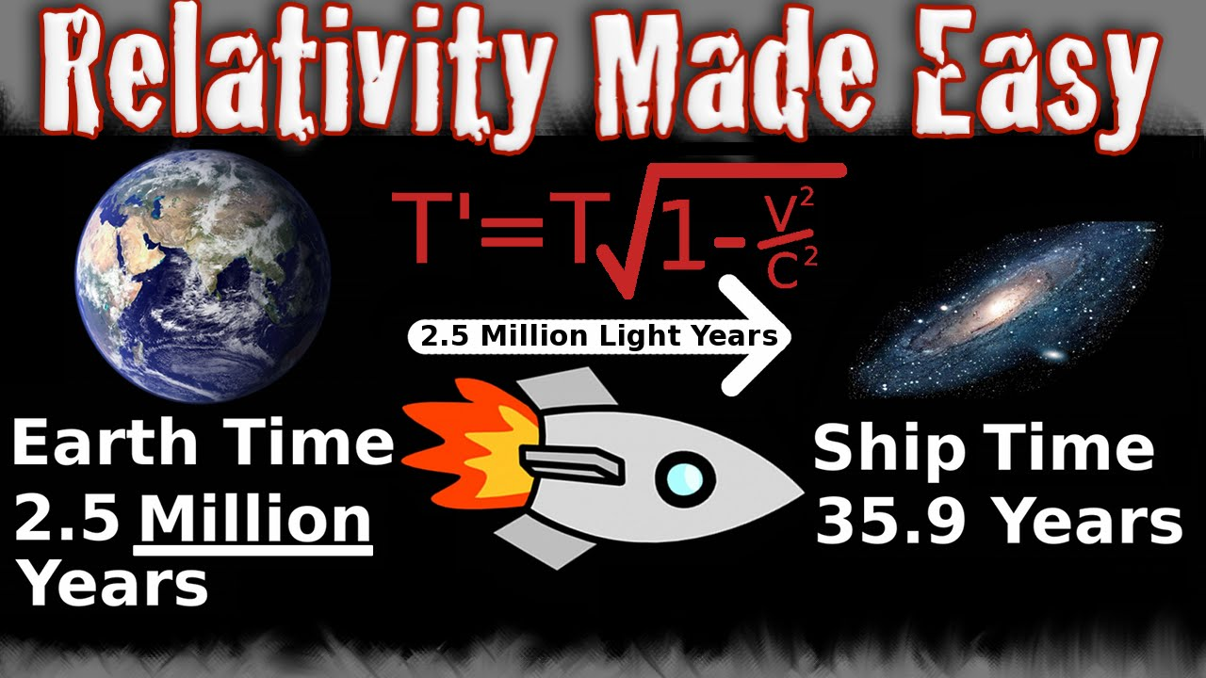
ধন্যবাদ

